Slide 1

Tájékoztatás a 2019. évi
Országos Statisztikai Adatfelvételi Programba tartozó elsődleges és másodlagos adatforrásokról
az Országos Statisztikai Tanács és a Nemzeti Statisztikai Koordinációs Testület részére
Dr. Nagy Eszter
2018.09.26

Slide 2
Felülvizsgálati szempontok
2
Az adatfelvételek párhuzamosságának kiküszöbölése;
Az adatgyűjtések beérkezési határidőinek, gyakoriságának felülvizsgálata;
A kérdőíveken bekért adatmennyiség, az adatkörök racionalizálása;
Az adminisztratív forrásból származó adatok további feltérképezése, felhasználása, ezáltal adatgyűjtések kiváltása vagy adatátvétellé minősítése;
Elektronikus rendszerben történő adatbegyűjtés, mely jelentős mértékben meggyorsítja a kötelezettségek nyomon követését, teljesítését, korrekcióját, és a szervezetek közötti kommunikációt.

Slide 3
Kormányrendeleti tartalom és változásai
3
Az OSAP Korm. rendelet 2019. évre tervezett adatgyűjtéseinek száma: 231 db, a statisztikai célú adatátvételek száma: 8 db.
A Stt. felhatalmazása alapján az OSAP Korm. rendeletben a statisztikai célú adatátvételek száma csökkent → adminisztratív adatátvételek
Adatfelvételek 2018-2019
OSAP Korm. rendelet tartalma | 2018. év | 2019. év (terv)
Adatgyűjtés (db) | 256 | 231
Adatátvétel (db) | 9 | 8

Slide 4
4
Az OSAP Korm. Rendeletben elrendelt adatfelvételek az alábbi hét fő szakstatisztikai területet fedik le:
    Társadalom (jövedelmi viszonyok, életkörülmények, fogyasztás, oktatás, sport…)
    Szociális- és egészségügy
    Gazdasági ágazatok (mezőgazdaság, ipari területek, kereskedelem, K+F, turizmus, kommunikáció, innováció…)
    Általános gazdasági mutatók (nemzeti számlák, GDP, beruházások, pénzügyek, árak, energiagazdálkodás…)
    Környezet (levegő, víz, környezetvédelem, hulladékgazdálkodás…)
    Regiszterek (nyilvántartások minden területről)
    Népesség, népmozgalom

Slide 5
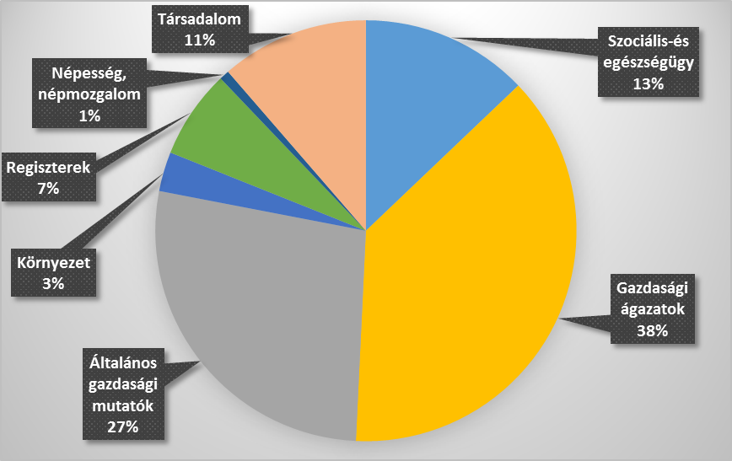
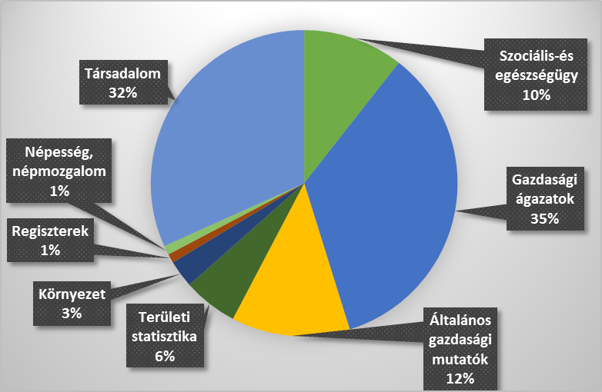
KSH adatfelvételei SZAKSTATISZTIKAI TERÜLETEK szerint
5
KSH-n kívüli HSSz tagok adatfelvételei szakstatisztikai területek szerint
Jelentős területek:
  Gazdasági ágazatok (38%)
  Általános gazdasági mutatók (27%)
Jelentős területek:
  Gazdasági ágazatok (35%)
  Társadalom (32%)

Slide 6
6
Adatfelvételekkel kapcsolatos változások I.
Új illetve újra elrendelésre kerülő adatfelvételek
KSH: 2 db önkéntes adatgyűjtés újraindul, EU-s jogszabályi kötelezettség alapján;
KSH:„Lakbérfelvétel” 2018. őszén, hazai adatigény alapján
OBH: egy korábbi adatgyűjtés ketté válik → 1 Módosított, 1 Új
További információk, minisztériumi változások miatt
- PM-ből 4 adatgyűjtés → KSH fejezetébe
- ITM-ből: 2 adatgyűjtés → KSH fejezetébe
- PM-ből 1 adatgyűjtés → ITM fejezetébe

Slide 7
7
Adatfelvételekkel kapcsolatos változások II.
Szünetelő, megszűnő adatfelvételek
KSH
Szünetelő: 6 darab
Beolvadással megszűnő: 3 darab
HSSz KSH-n kívüli tagjai
Szünetelő: MEKH (1 db)
Beolvadással megszűnő: AM, OBH (1-1 db)
Megszűnő: BM (5 db), ITM (2 db), AKI (1 db)

Slide 8
Statisztikai adatgyűjtések száma szervenként, részletes bontásban 2018, 2019
8
Szerv neve | Statisztikai adatgyűjtések száma
 | Összesen |  | Az adatgyűjtések jellege szerint
 |  |  | változatlan |  | módosított |  | új
 | 2018 | 2019 | 2018 | 2019 | 2018 | 2019 | 2018 | 2019
Központi Statisztikai Hivatal | 136 | 128 | 110 | 106 | 21 | 22 | 5 | 0
Agrárminisztérium | 6 | 3 | 2 | 0 | 4 | 3 | 0 | 0
Belügyminisztérium | 8 | 3 | 5 | 1 | 3 | 2 | 0 | 0
Emberi Erőforrások Minisztériuma | 28 | 28 | 19 | 25 | 9 | 3 | 0 | 0
Igazságügyi Minisztérium | 5 | 5 | 5 | 4 | 0 | 1 | 0 | 0
Innovációs és Technológiai Minisztérium | 29 | 26 | 22 | 24 | 6 | 2 | 1 | 0
Miniszterelnökség | 6 | 6 | 5 | 5 | 0 | 1 | 1 | 0
Pénzügyminisztérium | 5 | 0 | 4 | 0 | 1 | 0 | 0 | 0
Agrárgazdasági Kutató Intézet | 14 | 14 | 13 | 14 | 0 | 0 | 1 | 0
Legfőbb Ügyészség | 3 | 3 | 3 | 2 | 0 | 1 | 0 | 0
Magyar Energetikai és Közmű-szabályozási Hivatal | 7 | 6 | 4 | 3 | 2 | 3 | 1 | 0
Országos Bírósági Hivatal | 9 | 9 | 8 | 7 | 1 | 1 | 0 | 1
M i n d ö s s z e s e n: | 256 | 231 | 200 | 191 | 47 | 39 | 9 | 1

Slide 9
Kormányrendeleten kívüli tartalom és változásai
9
Az OSAP Korm. rendeleten kívüli 2019. évre tervezett adatátvételeinek száma: 244 db, ebből a HSSz szerveinek elrendelésébe tartozik 32 db, a KSH elrendelésébe tartozik 212 db.
 | 2018 | 2019
KSH | 201 | 212
• Ebből új | 17 | 14
HSSz KSH-n kívüli tagjai | 29 | 32
• Ebből új | 4 | 0
Népmozgalmi adatfelvételek | 17 | 17
Megszűnő | 2 | 2

Slide 10
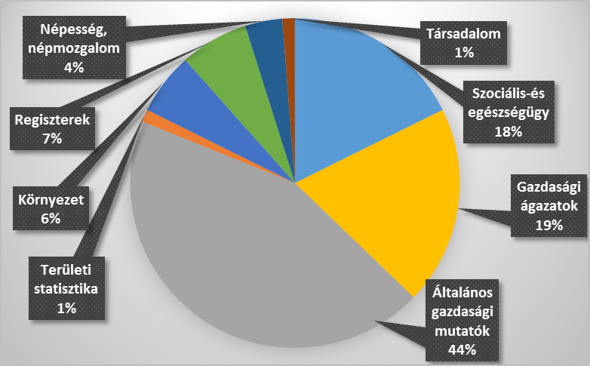
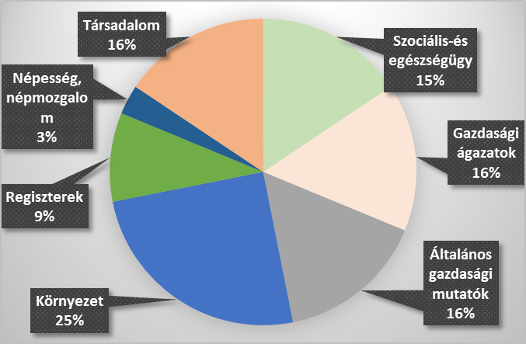
10
KSH OSAP Korm. rendeleten kívüli adatátvételei
szakstatisztikai területek szerint
KSH-n kívüli HSSz tagok OSAP Korm. rendeleten kívüli adatátvételei szakstatisztikai területek szerint
Jelentős területek:
  Általános gazdasági mutatók (44%)
Jelentős területek:
  Környezet (25%)

Slide 11
11
Adatfelvételekkel kapcsolatos változások III.
Új adatátvételek
KSH: 14 darab
Új adatátvételi igényt a HSSz tagjai nem jeleztek a KSH felé.
- Módosuló adatátvételt a HSSz KSH-n kívüli tagjai és a KSH szakfőosztályai a második egyeztetési körben nem jeleztek, azonban adminisztratív jellegű módosítások, pontosítások érkeztek.

Slide 12
12
Adatfelvételekkel kapcsolatos változások IV.
Szünetelő, megszűnő adatátvételek
KSH
Megszűnő: 2 darab
HSSz KSH-n kívüli tagjai
Megszűnő: PM (1db)
Népmozgalmi adatfelvételek
- Az Stt. 28. § és 30. § szerint elrendelésre kerülő népmozgalmi adatfelvételek esetén változás nem történt a tavalyi évhez képest (17 db adatfelvétel).

Slide 13
Köszönöm a figyelmet!

